Slide 1
Login with LAMP
JJY

Slide 2
Content
로그인에 대한 이해
HTTP에서 파라미터를 전달하는 방법
쿠키
LAMP로 로그인 서비스 구현
회원가입
로그인
로그아웃

Slide 3
로그인에 대한 이해

Slide 4

회원가입

Slide 5
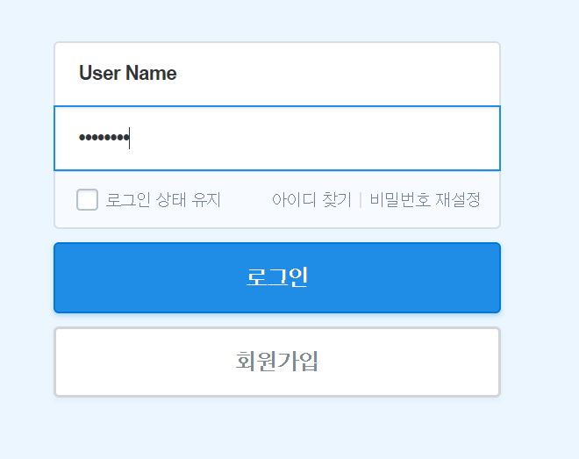
Parameter in HTTP
ID, Password 입력 후 회원가입 버튼 클릭!

Slide 6
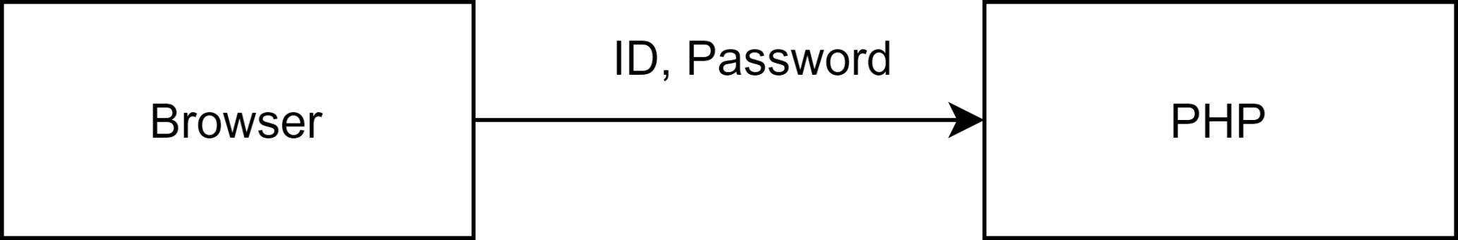
Parameter in HTTP
유저 정보가 app server(PHP)로 전달됨

Slide 7
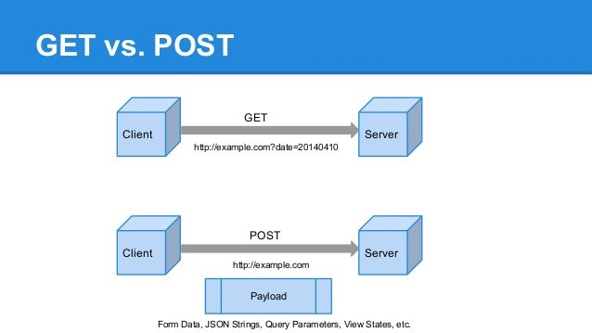
GET vs POST
GET : 쪽지로 전달
POST : 편지봉투에 넣어서 전달

Slide 8
GET vs POST
GET : 쪽지로 전달
POST : 편지봉투에 넣어서 전달

Slide 9
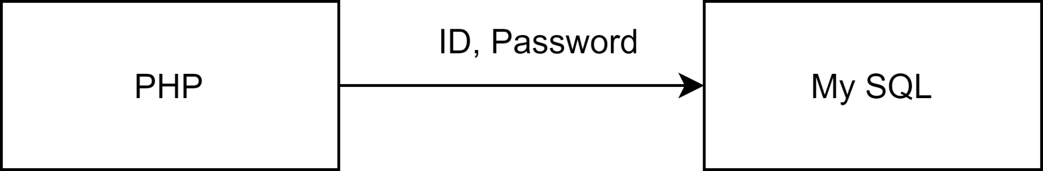
Save User Data
App server는 전달받은 정보를 database server에 저장

Slide 10

로그인

Slide 11
Parameter in HTTP
ID, Password 입력 후 로그인 버튼 클릭!

Slide 12
Parameter in HTTP
유저 정보가 app server(PHP)로 전달됨

Slide 13
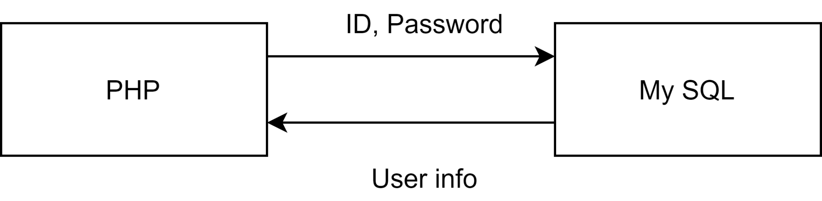
Delete User Data
App server는 Database Server에서 유저정보 조회

Slide 14
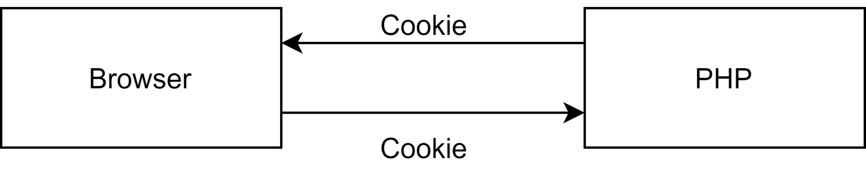
Cookie
App server는 Browser에서 Cookie 발급.

Slide 15

로그아웃

Slide 16
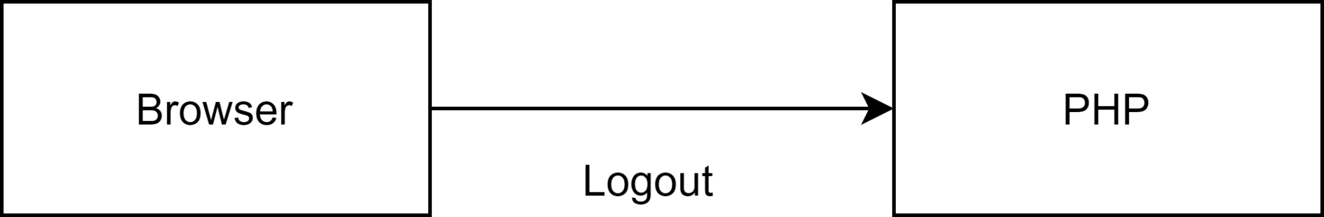
로그아웃
PHP에서 쿠키 삭제

Slide 17



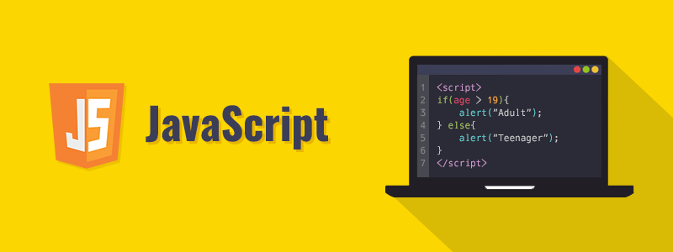
Front end
Back end

Slide 18
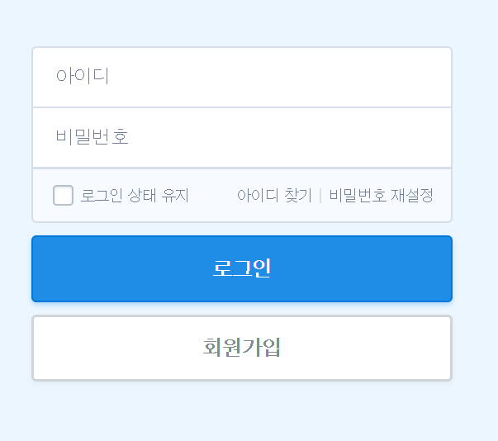
Front End

Slide 19

Front End

Slide 20
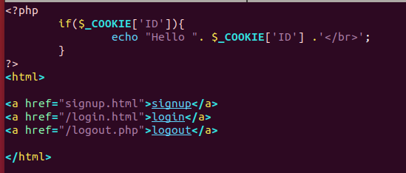
메인 페이지

Slide 21
회원가입

Slide 22
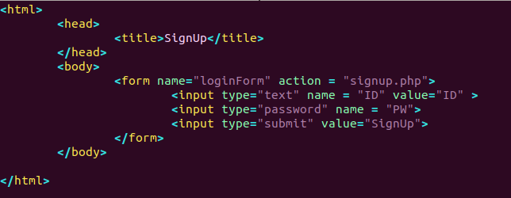
페이지 제목
<title>SignUp</title>

Slide 23
입력 양식 생성
<form action=“signup.php”>
</form>

Slide 24
파라미터 지정
<input type=“text” name =“ID”>

Slide 25
파라미터 전송
<input type=“submit”>

Slide 26
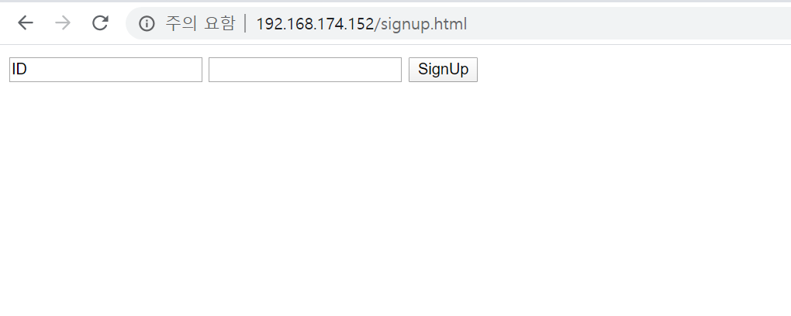
회원가입

Slide 27
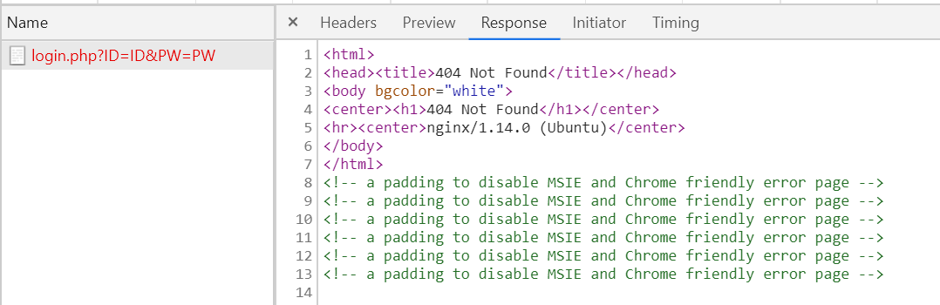
HTTP 요청 확인

Slide 28
App server
파라미터 파싱
유저 정보 저장

Slide 29
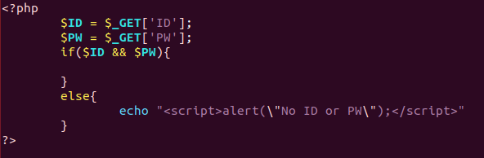
파라미터 파싱
GET방식으로 전달된 파라미터 파싱
$_GET[‘key’]

Slide 30
유저 정보 저장
Save data to database

Slide 31
Database Server
유저정보 저장
유저정보 열람

Slide 32
Database, Table 생성
CREATE DATABASE Login;
USE Login;
CREATE TABLE Login(
Id VARCHAR(32) NOT NULL,
pw VARCHAR(32) NOT NULL
);

Slide 33
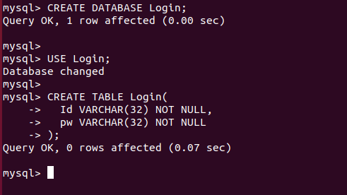
Database, Table 생성

Slide 34
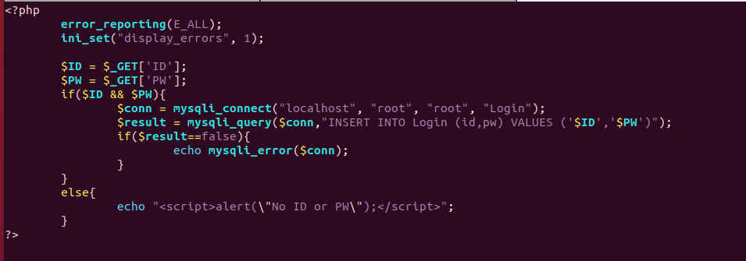
PHP와 SQL 연동

Slide 35
유저정보 저장
My SQL
INSERT -> 정보를 저장하는 명령어

Slide 36
DB, TABLE, COLUMN 고르기

Slide 37
유저정보 저장

Slide 38
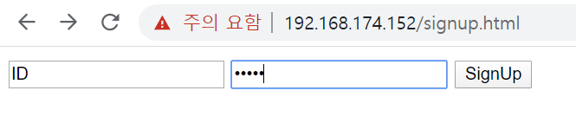
Testing

Slide 39
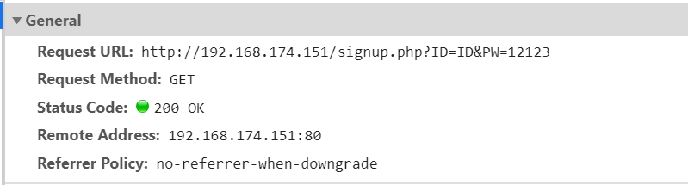
Testing

Slide 40
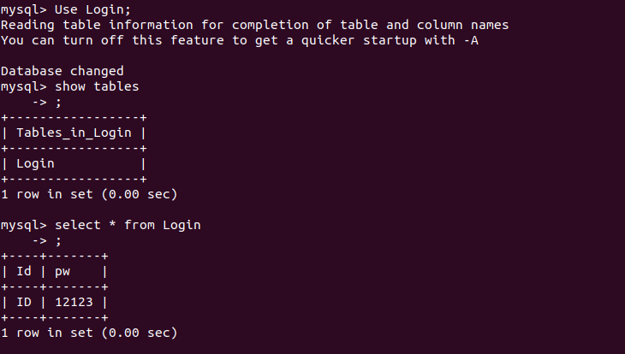
데이터베이스 확인

Slide 41

회원가입 서비스 만들기 성공!

Slide 42
로그인

Slide 43
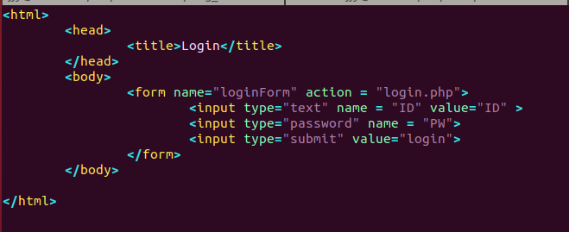
login.html

Slide 44
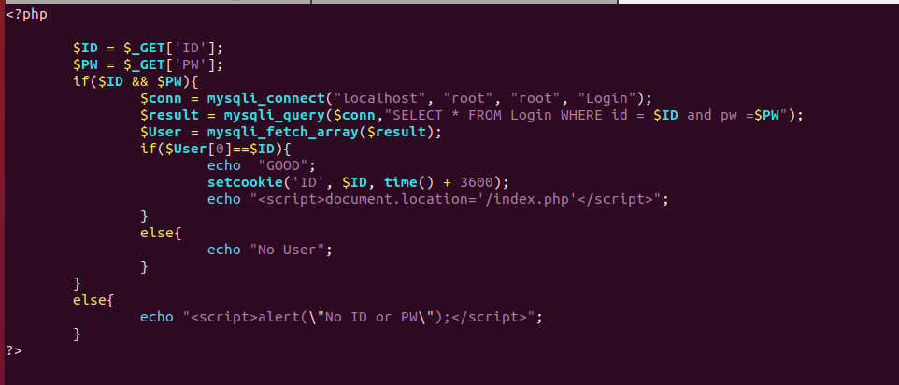
App Server

Slide 45
유저정보 열람
My SQL
Select → 정보 열람

Slide 46
유저정보 열람
My SQL
WHERE → 조건에 맞는 데이터를 가져와라

Slide 47
유저정보 열람
유저가 있는지 확인

Slide 48
쿠키 발행
유저를 식별할 쿠키 발행
Key : “ID” , value : $ID

Slide 49
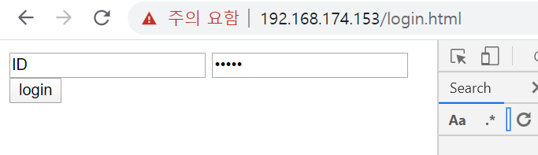
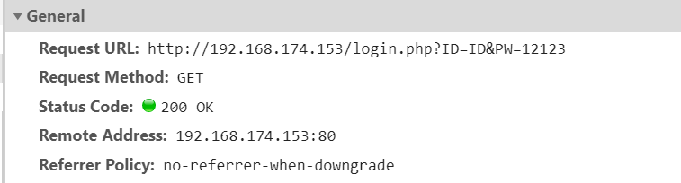
testing

Slide 50
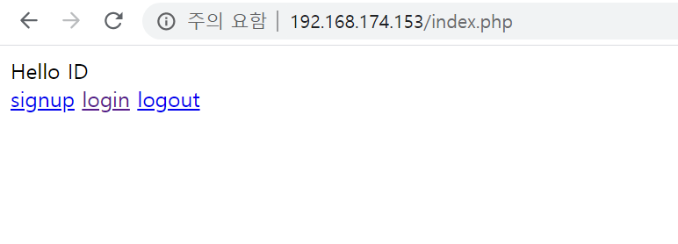

Slide 51
로그인 서비스 만들기 성공!

Slide 52
로그아웃

Slide 53
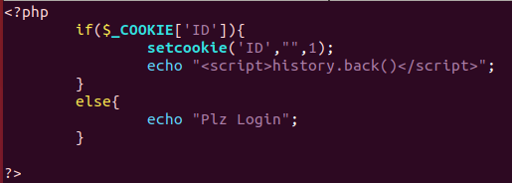
로그아웃

